Slide 1
SAĞLIKLI
BESLENME
Diyetisyen Bilge Persentili
Gencdiyetisyenler.com
BLG DİYET Sağlıklı Yaşam ve Beslenme Danışmanlığı

Slide 2
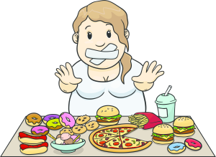
SİZCE DİYETİSYEN NE İŞ YAPAR ?
İnsanları zayıflatır
Kısıtlı diyetler verir
Her şeyi yasaklar ☹
Abur cubura izin vermez

Slide 3
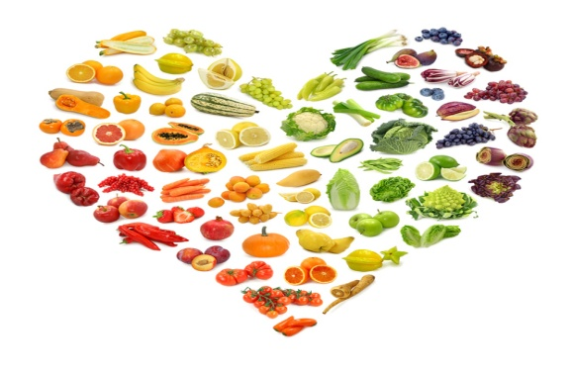
ASLINDA DİYETİSYEN;
Sizlerin sağlığını korumak,
Yaşam koşullarınızı iyileştirmek,
Dengeli beslenmeyi öğretmek,
Hayatınıza kaldığınız yerden DAHA SAĞLIKLI devam edebilmeniz için çalışan kişidir.

Slide 4
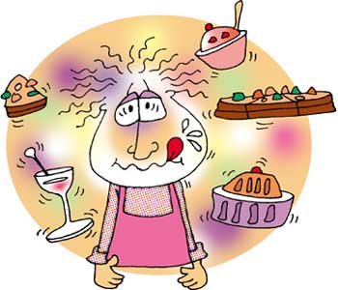
BESLENME SADECE KARIN DOYUMAK MIDIR ?

Slide 5
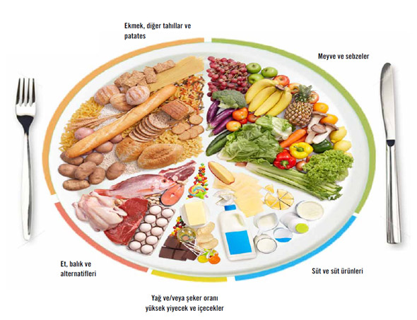
YETERLİ VE DENGELİ BESLENME NEDİR?

Slide 6
→ SÜT VE SÜT ÜRÜNLERİ
→ ET VE BENZERİ
→ SEBZE VE MEYVELER
→ EKMEK VE TAHILLAR
→ YAĞ VE YAĞLI TOHUMLAR
‘DAN HER GÜN SİZİN İÇİN GEREKLİ OLAN MİKTARLARDA ALINMASINA YETERLİ VE DENGELİ BESLENME DENİR.

Slide 7

BESİNLERİN BİZE SAĞLADIKLARI NELERDİR ?

Slide 8


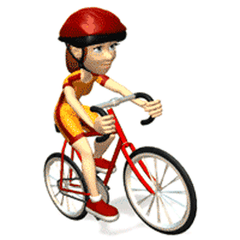
BESİNLER BİZE ENERJİ VERİR

Slide 9
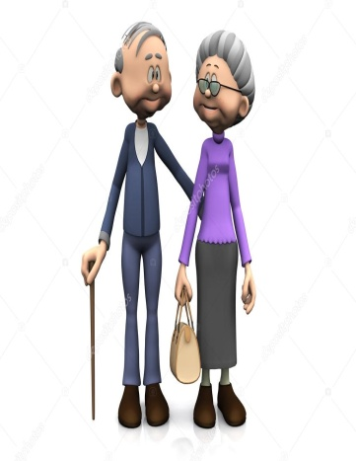
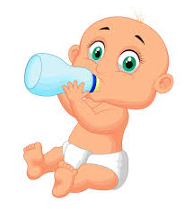
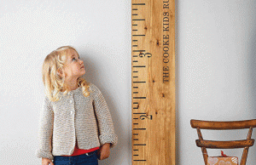


BESİNLER BÜYÜME VE GELİŞMEYİ SAĞLAR

Slide 10
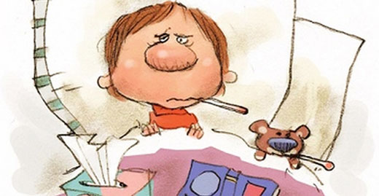
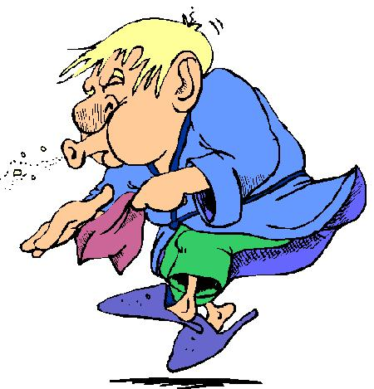
BESİNLER BİZİ HASTALIKLARDAN KORUR

Slide 11
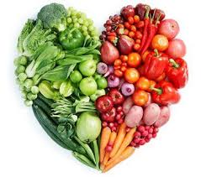
Sağlıklı beslenmek için günde ÜÇ ANA ve en az İKİ ARA öğün yenilmelidir.

Slide 12
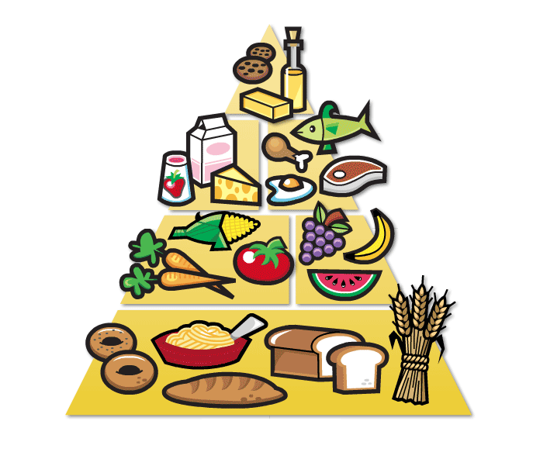
BESİN GRUPLARI NELERDİR ?

Slide 13
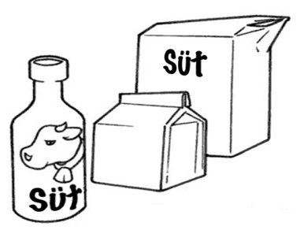

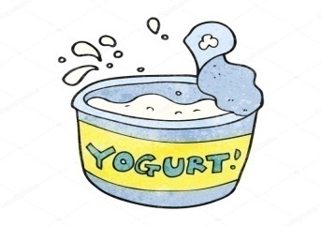
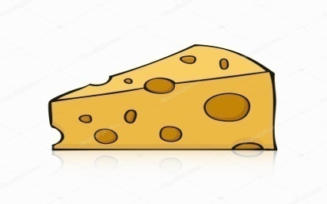
SÜT VE SÜT ÜRÜNLERİ
SÜT
AYRAN
YOĞURT
PEYNİR

Slide 14


NEDEN SÜT İÇMELİYİZ ?
KEMİK SAĞLIĞIMIZ
KAS SAĞLIĞIMIZ
DİŞ GELİŞİMİMİZ İÇİN
SÜT İÇMELİYİZ

Slide 15
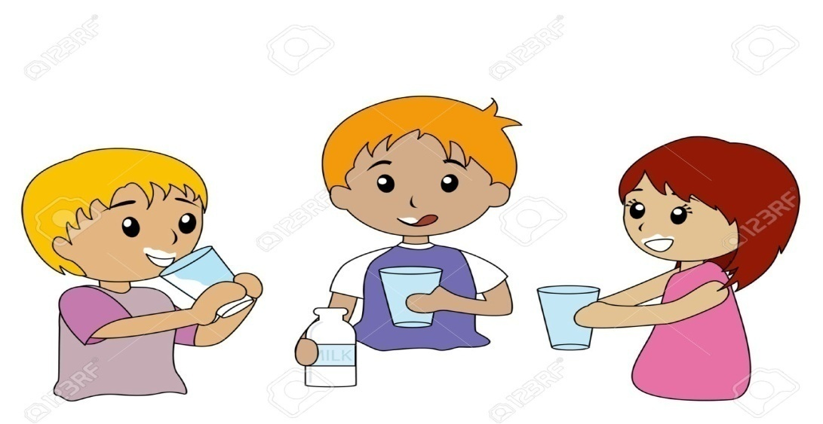
GÜNDE EN AZ İKİ BARDAK SÜT İÇMELİYİZ.

Slide 16
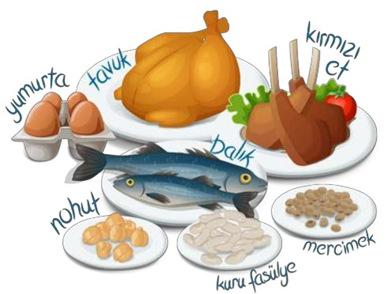
ET VE ET KADAR YARARLI BESİNLER
KIRMIZI ET
TAVUK
BALIK
YUMURTA
KURUBAKLAGİLLER

Slide 17
FAYDASI NEDİR ?
Protein, demir ve vitamin deposu
TÜKETİLMEZSE
Büyüme-gelişme sağlanamaz
Okul başarısı düşer
Uyuklama, halsizlik, kansızlık yapar

Slide 18
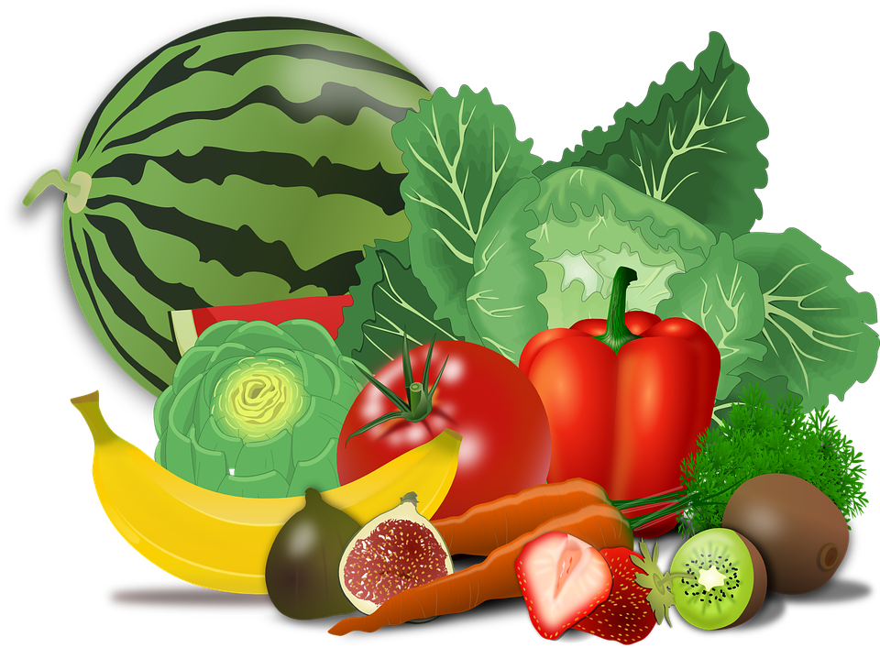
SEBZE VE MEYVELER
Vitamin ve mineral (C vitamini, B grubu vitaminleri, potasyum, kalsiyum, magnezyum, E vitamini, A vitamini) deposu, lif kaynağı

Slide 19
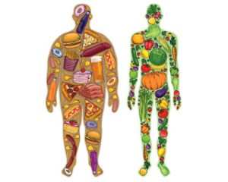
FAYDALARI NELER?
C vitamini; Bizi hastalıklardan korur
Hastalıkların daha çabuk iyileşmesine yardımcı olur
A vitamini gözün iyi görmesi ve deri sağlığı için önemlidir

Slide 20
Önerii…
Gün içerisinde çeşitli renk ve türde meyve ve sebze tüketmeye özen gösteriniz
Kabuklu yenebilen meyveleri soymayınız
Mevsiminde meyve sebze tüketmeye özen gösteriniz

Slide 21
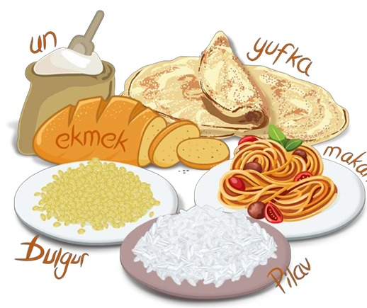
EKMEK VE TAHILLAR
Ekmek
Pilav
Makarna
Bulgur
Çorba

Slide 22
Hareket etmemiz için gerekli enerjiyi sağlar

Slide 23
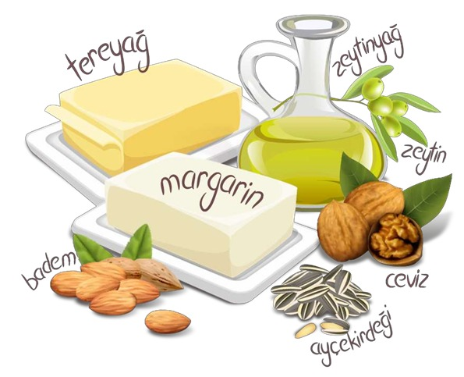
YAĞ VE YAĞLI TOHUMLAR
Zeytin
Ceviz
Fındık
Badem
Zeytinyağı

Slide 24
VEE EN ÖNEMLİSİ SU
Vücudumuzun ¾ ü su ile kaplıdır
Bu yüzden en temel besin kaynağımız SU olmalıdır
Susuma hissi oluşmadan su içmelisiniz
Günde en az 10 bardak su içilmelidir

Slide 25
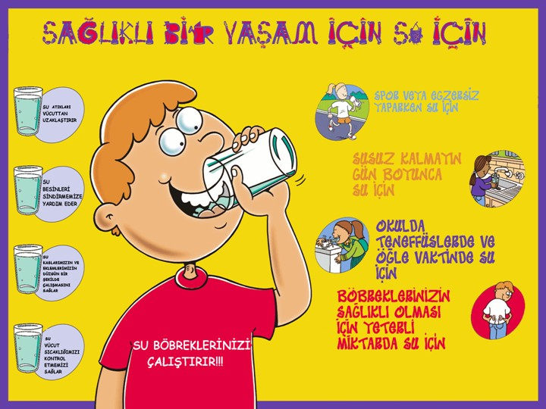

Slide 26
YETERLİ VE DENGELİ BESLENMEK,
BESİN ÇEŞİTLİLİĞİNİ ARTIRMAK
İÇİN HER ÖĞÜNDE
5 BESİN GRUBUNDAN
YENİLMELİDİR

Slide 27

GÜNÜN EN ÖNEMLİ ÖĞÜNÜ
KAHVALTI

Slide 28
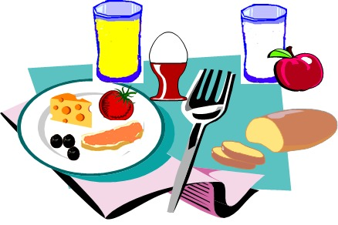
Güne sağlıklı başlamak
Öğrenmek ve öğrendiklerimizi kolay hatırlamak
Çabuk yorulmamak için
KAHVALTI ETMELİYİZ.

Slide 29
KAHVALTI YAPILMADIĞINDA;
Kendinizi güçsüz, yorgun ve halsiz hissedebilirsiniz,
Başınız dönebilir,
Dikkat, çalışma, hatırlama ve öğrenme yeteneğiniz azalabilir,
VE SONUCUNDA
Okul başarısı düşer ☹

Slide 30


Ara Öğünler
Tüketilmesi Önerilmeyen Cips, kızartmalar Gazlı içecekler Gofret, kek Çikolata Bisküvi Şekerleme | Tüketilmesi Önerilen Süt, yoğurt, ayran Peynir Sebze Meyve,taze sıkılmış meyve suyu Kuruyemişler

Slide 31
SAĞLIKLI BESLENME İÇİN ÖNERİLER

Slide 32
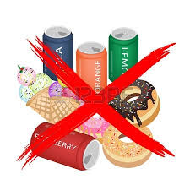

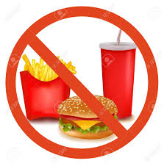
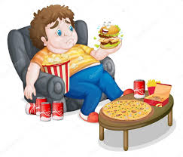
* Açıkta satılan besinleri almayınız
* Şekerli besinler ve fast food yemeyiniz

Slide 33
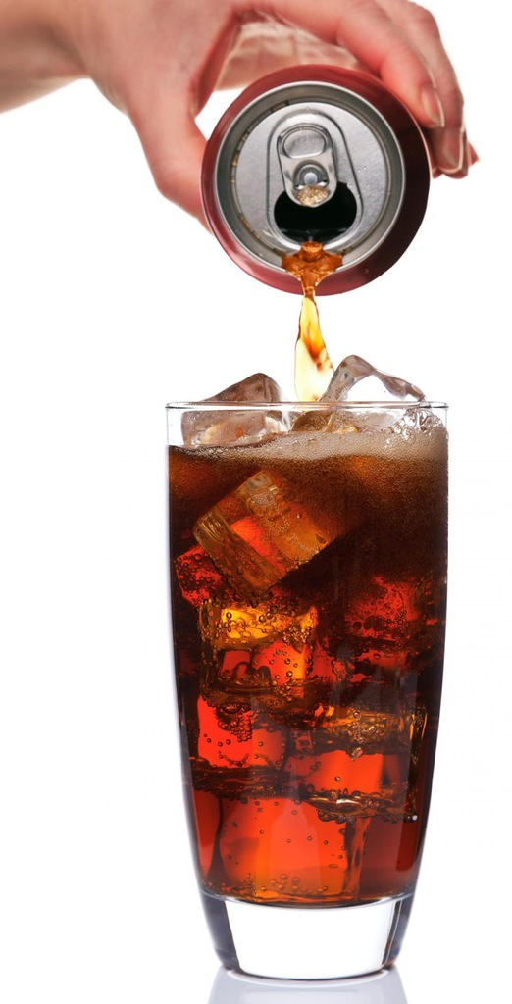
Kolada kaç küp şeker vardır ?
19 adet

Slide 34
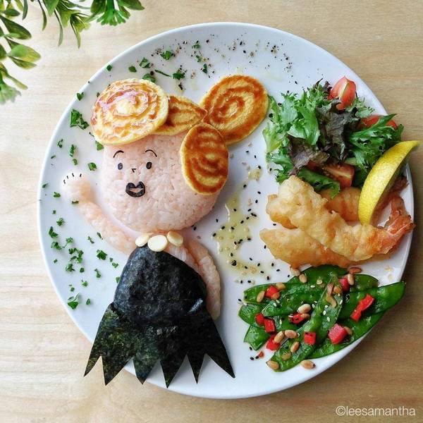
*Tabağımıza yiyebileceğimiz kadar yemek almalıyız
* Öğün atlamamalıyız

Slide 35
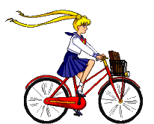
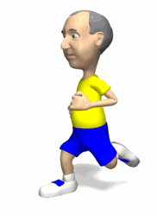
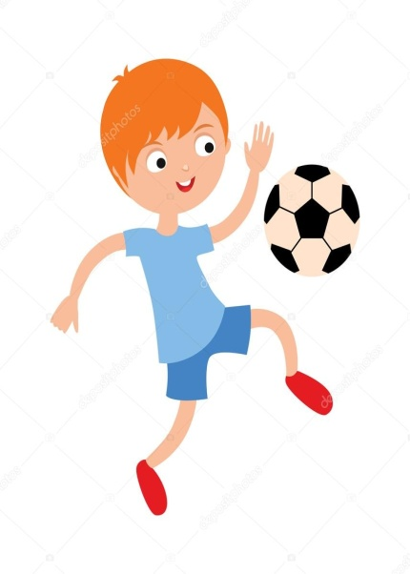
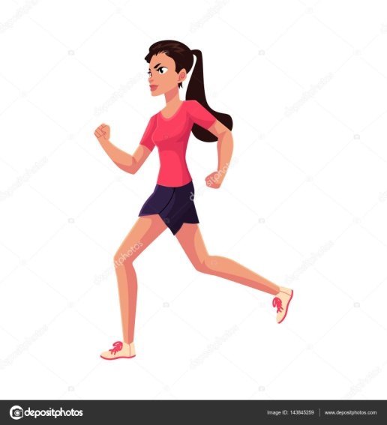
* Spor yapmalıyız, hareketli bir yaşam sürmeliyiz

Slide 36
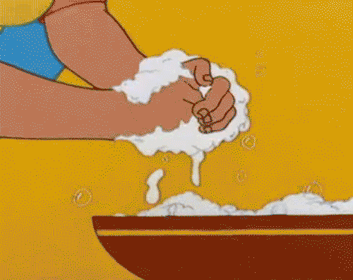
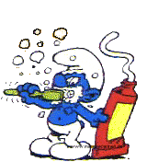
* Yemekten önce ve sonra ellerimizi yıkamalıyız
* Günde en az 2 kere dişlerimizi fırçalamalıyız

Slide 37
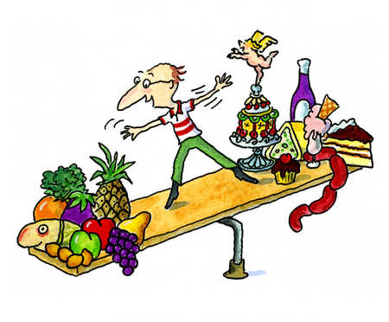
DİNLEDİĞİNİZ
İÇİN
TEŞEKKÜR EDERİM
☺

